Slide 1
第四讲
软件设计

Slide 2
提纲
软件设计概论
概念、要求、常识、方法、层级、法则
架构设计
架构的重要性，基于架构的开发流程
Kruchten模型，架构风格
（面向对象）构件设计
设计模式、OO设计法则
用户界面设计
面向用户理念、用户评价
界面可用性度量、Krug可用性三法则

Slide 3
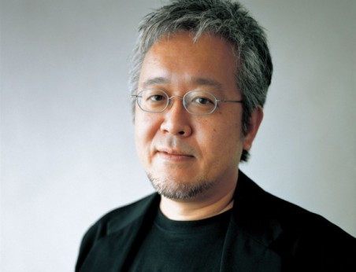
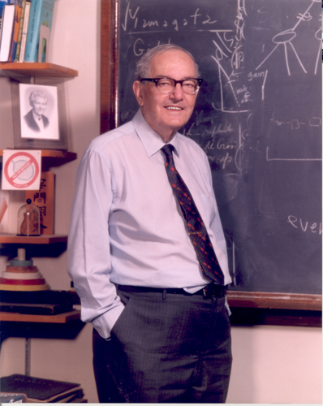
设计基础
Herbert Simon：设计是“人”与“物”的接合。
原研哉： 设计是通过创造与交流以认识现实世界
Kenya Hara (原研哉)
Herbert Simon
Herbert Simon (西蒙，1916—2001)是经济组织决策管理大师，曾获1975年图灵奖。

Slide 4
设计基础
原研哉的设计观：
设计是一项创新活动，设计作品更是感性与理性、经验与知识、客观现实与主观思想的结晶。
优秀的设计师必须拥有
敏锐的感觉
丰富的知识和经验
独特的思维方式
且，掌握有效的表达手段和技巧

Slide 5
设计的位置和价值
目标、梦想
“任务’’
设 计
“手段’’
材料、工具、机制
产品首先应当被设计，然后才能被实现和批量生产。
产品规模越大，设计就越重要，所需投入也就越高。

Slide 6
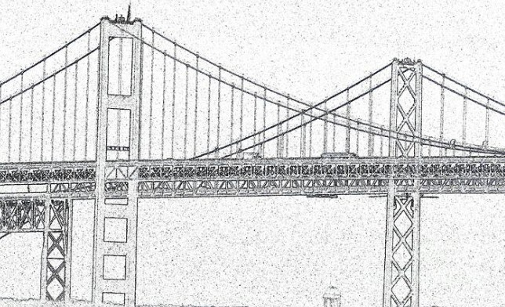
软件设计概述
软件是一类复杂产品，开发过程离不开设计。
软件设计
定义软件的各层级结构元素(包括架构、构件、用户界面和数据库)，及其属性和行为的过程
需求
设计
问
题 域
产 品 域

Slide 7
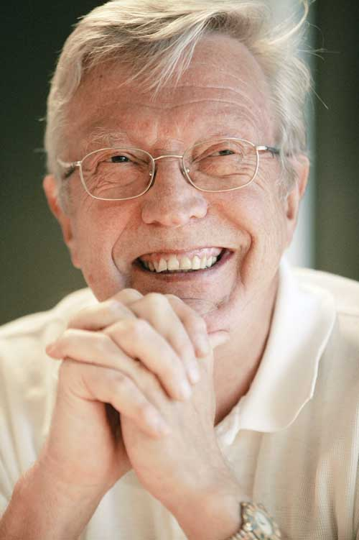
软件设计概述
软件的功能体系和质量属性都形成于设计阶段。
典型设计质量属性有：
安全性
性能
可用性
…
在设计时，我们依据需求塑造软件，为它定型。
Ivar Jacobson

Slide 8

高质量设计的要求
遵循通用设计法则并满足具体项目约束
映射绝大部分主要需求
描绘整体结构全貌和内部功能细节
文档易读易懂
Design your dream, then
make it real.

Slide 9
低质量设计的表征—“臭味”
僵硬 (Rigidity)：
设计难于变更，尤其是变更影响范围广
脆弱 (Fragility)：设计易遭破坏
牢固 (Immobility)：设计难以复用
粘滞 (Viscosity)：
当代码发生变更时，保持原有设计的难度要高于破坏它的难度 (即软件的粘滞性)
多余的复杂性 (Needless Complexity)
冗余 (Needless Repetition)
晦涩 (Opacity)

Slide 10

“按需”设计常识
软件设计方案必须映射既定需求，适合既定开发团队在既定项目上下文中实现目标软件产品。
“按需”
产品需求
团队特征
项目上下文

Slide 11
设计技术抉择常识
软件设计应优先采用适合既定产品、团队和项目的、成熟而广泛有效的技术，不要刻意求新。
Barry Hawkins：软件设计...绝不是表演。
杜绝“假公济私”、不玩“小聪明”

Slide 12
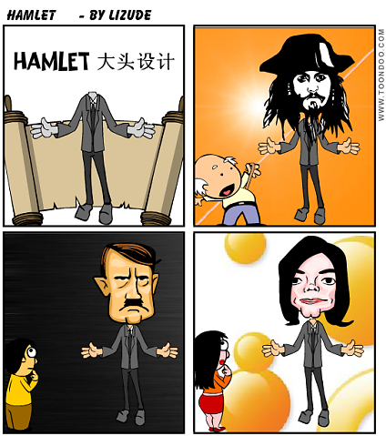
创新设计常识
软件设计是设计师通过理解目标问题及相关约束，运用专业知识、经验和技能，创造出个性化设计方案的复杂创新过程。
Bill Curtis：在一个充满顶级设计师的房间内，如果有两个设计师同时认可某一设计，那这个设计就是所谓的公认最佳设计。

Slide 13

“不完美”设计常识
软件设计无法完全满足各方权益人的全部权益，故无法创造出所谓“完美”的设计方案。
软件设计师既无法获得足够多的信息支持，也得不到足够的时间用于追寻完美设计。
渐进的卓越！！！

Slide 14
质量设计常识
软件设计必须重视并周密考虑产品质量； 设计一经完成，软件质量就已基本定性和定型(之后再难有大幅度变更)。
设计成，质量定。
故而，软件设计必须充分映射软件的质量需求。
很多刚入职的设计师即便是能够认识到设计于产品质量的 重要性，也无法保证质量需求在产品结构层面的有效实现。

Slide 15
设计框架—五类设计方法
结构化设计
面向对象设计
以数据为中心的设计
复用型设计
面向“切面”的设计
Is OO Design
Really Better?
警告
面向对象设计并不
比结构化设计优越！

Slide 16
设计框架—四大设计层级
架构 设计
高
数
据
库
设
计
界 面
设
计
抽象
层级
构件 设计
低
传统观点：
顶层设计——架构设计
详细设计——构件、界面和数据库设计

Slide 17
设计框架—八个设计视图
外部
模式
算法
逻辑
设计
结构
安全
数据
属性

Slide 18

设计模式
软件的设计模式是对某类普遍问题的通用软件解决方案的抽象描述。
“好”模式的三项特征
能有效地解决某个普遍存在的现实问题
优势已被广泛实证
易用
Christopher Alexander 是一位著名的建筑设计师， 首次提出了“设计模式”的概念，被誉为 “设计模式运动之父 ”。
Christopher Alexander

Slide 19
设计模式分类
架构 风格
高
构件模式
抽象
层级
程序泛型
低

Slide 20
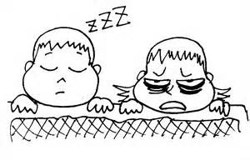
常态设计理念
合理地使用设计模式进行软件设计。
警告
警惕“模式病”
使用设计模式的优势
增强可预测性
避免未知的高风险
易于交流
大学已开“模式设计”课
Oops, still one pattern not used in my design. Get up!

Slide 21
提纲
软件设计概论
概念、要求、常识、方法、层级、法则
架构设计
架构的重要性，基于架构的开发流程
Kruchten模型，架构风格
（面向对象）构件设计
设计模式、OO设计法则
用户界面设计
面向用户理念、用户评价
界面可用性度量、Krug可用性三法则

Slide 22
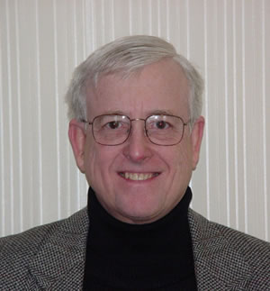
待开发软件产品的规模越大，架构设计也就越重要。
Capers Jones
Capers Jones 是国际公认的软件度量领域专家。

Slide 23
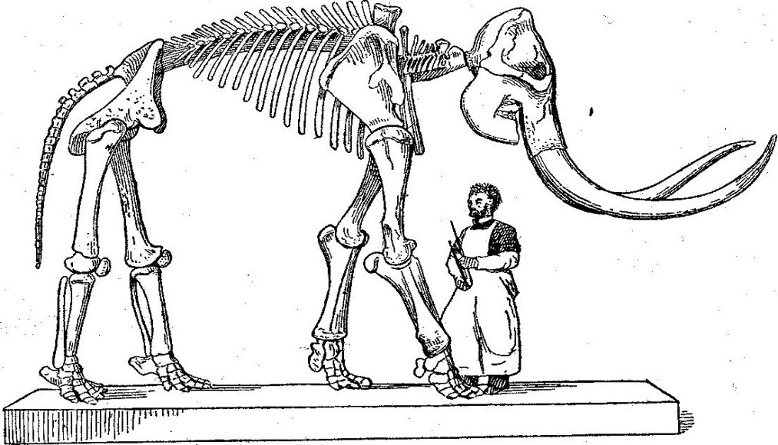
架构概述
软件的架构是软件的组成构件、构件之间的交互关系，以及两者的外部可见属性的统一表示体。
架构设计是软件设计的一类，即顶层设计。
并非所有的设计都属于架构设计！
设计
(软件设计)
架构
(架构设计)

Slide 24
架构概述
抽象架构
在软件设计过程中定义的架构
又称为“如设计”(As-Designed) 架构
具象架构
在软件构造(编码)之后固型于代码之中的架构
又称为“如实现”(As-Implemented) 架构
抽象架构
具象架构
指导
抽象
代码

Slide 25
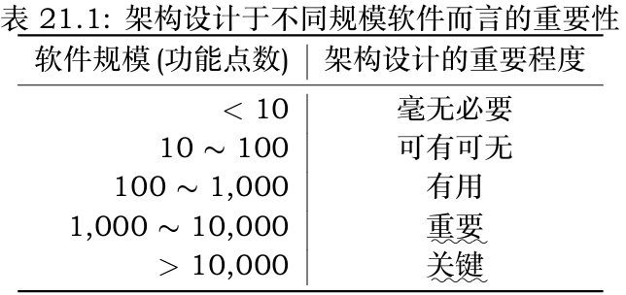
Jones架构重要性定律
待开发软件的规模越大、复杂度或风险越高，它的架构设计也就越重要。
注意：架构越重要，架构设计的投入比例也应越高！

Slide 26

Jones架构重要性定律
在以下五类场景中，架构设计尤为关键：
解决空间小
失败风险大
质量要求高
应用领域新
产品线工程

Slide 27
架构决策—八问
架构设计实践者最常关注的八个问题：
本项目是否可用一个通用架构方案？
目标软件如何分布？
什么样的架构风格适用于当前架构设计？
采用何种手段来实现目标软件的结构？
采用什么方式和标准分解软件的结构？
采用何种策略以控制软件的单元操作？
如何评估架构设计？
怎样文档化架构方案？

Slide 28
基于架构开发法则
以架构为中心，通过构件复用和组装，快速地开发出低成本高质量的软件产品。
当前，“架构中心”论逐渐受到业界推崇，并广泛应用于“构件组装”和产品线项目。
大规模复用离不开架构的支撑。

Slide 29
以架构为中心的软件开发流程
确定架构驱动力
定义架构需求
获取架构 需求
基于需求, 迭代地评估和求精架构, 直至架构趋于足够稳定和完整。
设计架构
文档化 架构
迭代
分析架构
基于架构以分配资源和组建开发团队。
实现架构
迭代
维护架构

Slide 30
Kruchten 4+1 架构模型
面向终端用户
关注点：功能
面向开发员
关注点：管理
逻辑视图
开发视图
场景 视图
过程视图
物理视图
面向系统集成师
关注点：性能和
可扩展性
面向系统工程师
关注点：拓扑和
交流
源自Philippe Kruchten的研究

Slide 31
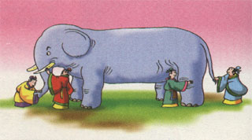
全息架构设计实践
针对大型软件产品的架构设计，应当定义完整的Kruchten“4+1”架构模型 (共五个架构视图)。
从多个视角，更全面的描述软件架构。
从而获得更多更全面的架构信息

Slide 32
Kruchten 架构描述模板
架构目标和约束
逻辑架构
描述架构方案的逻辑视图， 宜画UML类(和对象)图
过程架构
描述架构方案的过程视图，宜画UML活动图
开发架构
描述架构方案的开发视图，宜画UML构件图
物理架构
描述架构方案的物理视图，宜画UML部署图
场景描述
描述架构方案的场景视图，宜画UML用例图

Slide 33


架构风格
架构风格
是设计模式的一类、属高抽象级
描述一类应用领域和功能相似的软件产品的惯用架构，常表示为一组设计规则或约束
西关
清真寺
南岳
大庙

Slide 34
常用风格—管道&过滤器(P&F)架构
.c 源 文件
预编译
.i 预处 理文件
编译
.s 汇 编程序
汇编
链接
可执行 文件
.o 目 标文件

Slide 35
常用风格—客户端/服务器(C/S)架构
客 户 端
服
务
器
端

Slide 36
常用风格—N层级(N—Tier)架构
表示层
业务逻辑层
数据访问层
MySQL DB
Oracle DB
DB2 DB

Slide 37
常用风格—模型-视图-控制(MVC)架构
模 型 (M)
封装程序状态
响应状态查询
应用程序功能
状态查询
状态改变
视 图 (V)
解释模型
发送用户请求
查询应用状态
视图选择
控制器 (C)
定义程序行为
选择视图
用户请求
方法调用
事件

Slide 38
常用风格—消息总线架构(MBA)
应用1
应用2
应用3
消 息 总 线
应用6
应用5
应用4

Slide 39
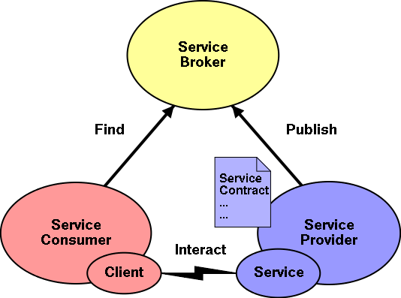
常用风格—面向服务的架构(SOA)

Slide 40
常用风格—面向服务的架构(SOA)
示例：
服务平台
数据中心
EJB 客户端
HTTP 协议
节目单服务
视/音频
存储服务
服务注 册中心
文档
流程服务
SOAP客户端
格式转换服务
…
输入输出服务
SOAP 协议
某电视台数控系统采用的面向服务的架构 (SOA)

Slide 41
领域架构
领域架构
源于某领域内一系列软件系统架构的抽象
概述了该领域内一般性系统的主要特征
专用于某一类应用领域
有效性已通过丰富实践的验证
具有良好的开放性
可作为具体产品架构设计的起点
也可作为领域通用设计清单
还可作为交流的知识库

Slide 42
三类领域架构
领域 架构
共识 架构
标准 架构
引用 架构
注意：三者之间区别不大。

Slide 43
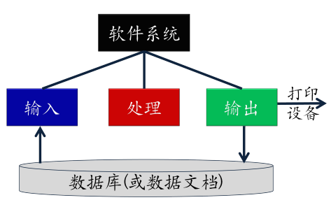

典型领域的领域架构示例
Ian Sommerville总结的四大领域架构示例
数据处理架构
事务处理架构

Slide 44
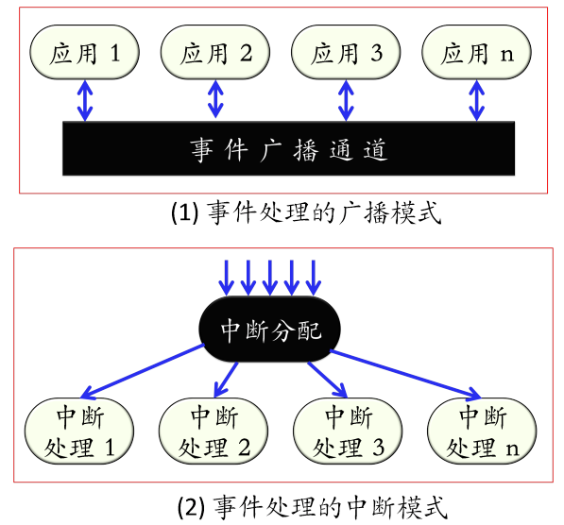
典型领域的领域架构示例
Ian Sommerville总结的四大领域架构示例
数据处理架构
事务处理架构
事件处理架构
语言处理架构
即 P&F风格

Slide 45
经典领域架构示例
Web浏览器引用架构
UI
DSPlay Backend
Gecko
Data Persistence
Browser Engine
Data Persistence
JavaScript Interpreter
Rendering Engine
Necko
XML Parser
JavaScript Interpreter
Networking
Display Backend
XML Parser
Utility
Runtime
UI
(1) Web 浏览器引用架构
(2) Firefox 浏览器架构 (2007)

Slide 46
经典领域架构示例
Web浏览器引用架构
OSI标准架构
TCP/IP共识架构
应用层
应用层
表示层
会话层
传输层
传输层
网络层
网络互连层
数据链路层
主机到 网络层
物理层
(1) OSI 标准架构
(2) TCP/IP 共识架构

Slide 47
提纲
软件设计概论
概念、要求、常识、方法、层级、法则
架构设计
架构的重要性，基于架构的开发流程
Kruchten模型，架构风格
（面向对象）构件设计
设计模式、OO设计法则
用户界面设计
面向用户理念、用户评价
界面可用性度量、Krug可用性三法则

Slide 48

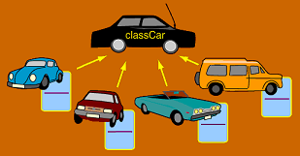


许多不知道计算机如何工作的人都已发现，面向对象思想非常贴近自然，适用于日常工作。
David Robson
Car
NumTire: Int
David Robson 是一位长期从事大学教育和软件维护研究的学者。 个人网址是： http://www.dur.ac.uk/dave.robson/

Slide 49

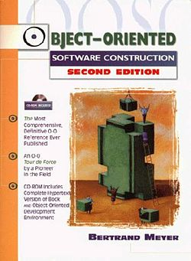
面向对象基础
面向对象 (OO) 是一门软件开发方法学。
客观世界
软件世界
实体
对象
抽 象
《面向对象分析和设计》
创 建
类型
类
认知世界
《面向对象软件构造》

Slide 50

面向对象基础
对象(Object)
系统内描述客观事物的实体
对象之间通过消息进行通信
类(Class)
具有相同属性和方法的一组 对象的集合
Book
类名
Title: String
Author: String
Type: String
属性列表
getTitle(): String
getAuthor(): String
getType(): String
setTitle(t: String)
setAuthor(a: String)
setType(t: String)
方法 列表

Slide 51
面向对象基础—类的典型特征
抽象 (Abstraction)
是对某对象的某特征的描述，从某个视角描述了该对象的概念边界，关注对象的外部可察行为
抽象

Slide 52
面向对象基础—类的典型特征
封装 (Encapsulation)
把对象的属性和方法结合成一个独立的系统单位，并尽可能的隐藏其内部细节
外部对某对象的内部信息的所有访问都必须经过该对象的公共接口方能实现
封装

Slide 53
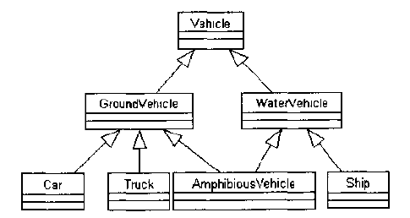
面向对象基础—类的典型特征
继承(Inheritance)
对象或类的属性与方法传递给另一个 对象或类

Slide 54
面向对象基础—类的典型特征
重载 (Overloading)
即类中的多个方法可同名，以支持多项相似功能
同名方法通常具有不同的参数 (或不同参数类型)
Book
setType(t: String)
继承
CSBook
SEBook
setType(t: String)
setType(t: String)
Type=``CS’’
多态
Type=``SE’’

Slide 55
面向对象开发过程
三大阶段：
OO分析
OO设计
OO编程
类图
类图
类图

Slide 56

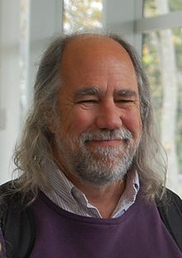
面向对象的优缺点
优点
贴近人的习惯思维
支持粗粒度复用
结构强健、易变更
方便软件扩展功能
缺点
丝毫没有降低软件开发的本质难度
没有“传说中的卓越”
面向对象和人工智能差不多，都是个骗局。
对象模型有助于扫除软件工程师与客户/用户之间的交流障碍。
Alexander Stepanov
Grady Booch

Slide 57
面向对象开发(OOD)确有优势，但过量宣传和过度鼓吹已使得企业管理者对它产生了不切实际的过高期望。软件开发员也常忽视OOD与传统软件开发之间的微妙而深刻的区别，陷入OOD美梦、不可自醒。 —— Vivek Shah
理性认识、接受、应用和传播OO方法和理念

Slide 58

(面向对象)构件设计
软件的构件
架构的基本组成单元
一类具有相对独立功能的逻辑实体
OO构件设计活动
确立OO类
选定OO类的算法
选定OO类的数据结构
定义OO类的 (外部) 接口

Slide 59
构件设计模式
软件构件的设计模式
描述一类构件应用所惯用的结构
常表示为一组构件设计规则或约束
OO设计模式四人组
Erich Gamma、Richard Helm
Ralph Johnson、John Vlissides

Slide 60
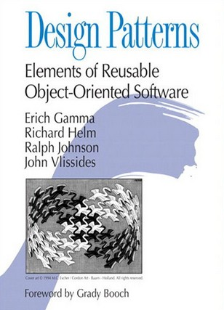
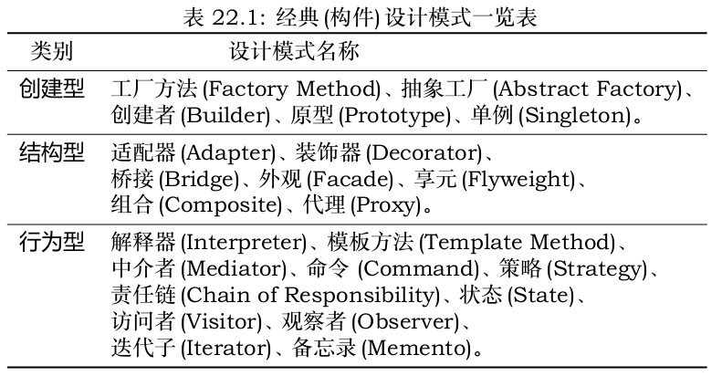
构件设计模式—分类
非常精妙！
创建型 (Creational) 模式
结构型 (Structural) 模式
行为型 (Behavioral) 模式
定义并详细阐述了23个经典设计模式
《设计模式》

Slide 61
设计模式并不代表设计水平。
Grady Booch
你是 设计模式的粉丝吗
？

Slide 62

OO构件设计法则
Robert Martin总结的SOLID五法则
单一职责
开闭
Liskov替换
接口隔离
依赖倒置
《敏捷软件开发：原则、模式与实践》

Slide 63
单一职责法则
保证每个类都有且只有一项“职责”。
Book
setAuthorAge(a: int)
优势
提升设计的模块化
控制类的实现规模和复杂度
降低类的变更难度
Book
Author
setAge(a: int)

Slide 64
开闭法则
保证每个类都是可扩展的，而不是可修改的。
抽象类
模板方法() {
基本方法1();
基本方法2();
}
模板方法()
基本方法1()
基本方法2()
对扩展开放
即类的功能是可扩展的
对修改封闭
即类的功能是不可修改的
具象类
基本方法1()
基本方法2()

Slide 65
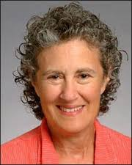

Liskov替换法则
保证每个子类都能替换它的父类。
正是因为子类可以替换父类，才使得父类可以通过扩展而不是修改，而满足不断变化着的需求。
Barbara Liskov
Barbara Liskov 是2008年图灵奖得主，是美国第一位获得计算机科学博士学位的女性 (1968年，斯坦福大学)。 她致力于数据抽象和程序语言的研究，是CLU(一种支持数据抽象的OO编程语言)与Argus语言的主要发明人，相关成果为编程领域带来了革命性的创新。
个人网址是：http://www.pmg.csail.mit.edu/~liskov/

Slide 66
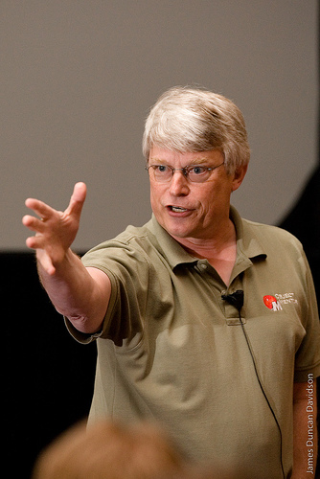
接口隔离法则
依据使用者所需的服务，定义类的接口，保证使用者仅依赖于它们所需要的接口服务。
核心思想
OO类的接口属于使用者
即依据使用者的需要来定义它的接口
Robert Martin

Slide 67
接口隔离法则—示例
服务A接口
使用者X
服务A()
使用者X
总服务接口
总服务台
服务B接口
总服务台
使用者Y
使用者Y
服务B()
服务A()
服务B()
服务C()
使用者Z
服务C接口
使用者Z
服务C()
(1) 违背接口隔离法则
(2) 遵循接口隔离法则

Slide 68
依赖倒置法则
高层模块不应该依赖于低层模块，两者都应依赖于抽象；细节也应依赖于抽象 (而非反之)。
业务A
业务A接口
业务B接口
业务B
总控台
业务C接口
业务C

Slide 69

其他法则
还有很多其他法则，在此不再一一介绍。
参见《软核》第22章的第4.6节。
语音模块单元
自编档
统一访问
开闭
单点选择
……

Slide 70
提纲
软件设计概论
概念、要求、常识、方法、层级、法则
架构设计
架构的重要性，基于架构的开发流程
Kruchten模型，架构风格
（面向对象）构件设计
设计模式、OO设计法则
用户界面设计
面向用户理念、用户评价
界面可用性度量、Krug可用性三法则

Slide 71

以用户为中心，其他一切都将水到渠成。
公司理念

Slide 72
用户界面 (UI) 概述
Interface
接口，软件---硬件
界面，系统(软件)---用户
用户界面是软件的一部分，支持用户与软件进行交互，以满足用户的现实需要，最终实现软件的真正价值。
接口设计
设计软件与硬件之间的交互接口
界面设计
设计系统 (软件) 与用户之间的交互界面

Slide 73
UI 五元素
功能元素：
界面必须传递软件的功能信息，作为用户使用软件功能的媒介。
环境元素：
界面必须与软件所处系统 (如操作系统和硬件特征) 相协调。
社会元素：
界面必须与系统所处的社会环境相协调 (如不能违背社会公德)。
情感元素：
界面必须满足用户心理，尽可能地与用户取得情感上的共鸣。
个性元素：
界面必须具备独特的风格 (如企业标记性图案和按钮风格)。
能将这五者和谐地集成于一身的用户界面，才可称得上是合格的或有较高质量的。

Slide 74
面向用户的统和界面理念
软件产品界面必须面向用户，统和功能、情感、环境、社会和个性元素，具备全功能、可用且美观等特征。
功能
个性
完备
环境
丰富实践表明，“全功能”相对易于实现，而“可用”和“美观”相对难于实现。而用户偏偏看重后两者。
界面
美观
可用
情感
社会

Slide 75

界面用户满意度定律
软件界面的用户满意度主要受制于它的可用性和美观程度，而不是它的功能完整性。
细节决定成败；而软件的首要细节就在于界面。
先研究用户，然后设计界面。
功能易于复制，而质量难以复制。
可用性和美观程度都是质量属性

Slide 76
界面的可用性
界面可用性的六要素
适用度
易学性
可理解性
可用性
主观 满意度
任务完成效率
易记性

Slide 77

可用性之惑
软件产品及其界面的可用性只有在投入实际应用之后才可能被有效度量。而此时任何改善可用性的行为都已十分昂贵。
可用性由用户说了算
可用性改进→设计返工
当然昂贵！

Slide 78
界面可用性度量的常用方法
任务完成时间
统计用户完成某任务的平均时间
问题量
用户在完成某任务时遇到的问题的数量
敲键量
用户为完成某任务所需敲击键盘的平均数量
民意调查
通过调查问卷，统计用户的满意度
可理解性测验
指南遵守程度

Slide 79
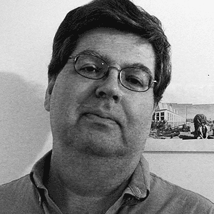
Krug可用性三法则（网页设计）
软件界面应当一目了然，或能自解释。
软件界面上的“点击”操作应当不需要用户的过多事前思考。
软件界面应当依据用户所需，删减不必要的文字或图形信息。
Steve Krug
易说，难做！
需要投入大量时间，并基于丰富经验
Steve Krug 是一位知名的产品可用性咨询师，尤其精通网页可用性咨询业务。
他的代表作是《别让我思考》(Don’t Make Me Think)。

Slide 80
用户界面设计任务
定义用户群，分析用户群的特征，并由此获取用户的与界面设计直接相关的需求
用户分析
静态界面设计
动态交互设计
设计单个界面，包括它的框架、面板、按钮、菜单、标签、图标、滚动条及状态栏等界面元素
设计界面与人的交互、界面内各元素之间的交互、界面之间的交互等

Slide 81
界面设计过程
需求 修/定
用户 反馈
分析& 设计
改进
调研 验证

Slide 82
以用户为中心的界面设计法则
软件界面设计应支持用户以舒适的方式，高效地完成既定功能。
四
项
最
佳
实
践
软件界面设计应尽可能地支持用户高效地控制界面的所有功能和操作流程。
软件界面设计应符合大部分用户的认知特性、思维和动作习惯，同时也可针对特殊用户群设计特定界面。
软件界面设计应能鼓励用户使用界面的各种操作，并为用户提供实时帮助信息。
控制界面组成元素的数量，降低元素认知难度，并优化界面整体布局，使之具有审美愉悦感。

Slide 83
人机交互实践—两则
“最短”交互实践
软件界面设计应简化人机交互过程，减少交互次数，以最直接的方式实现交互的既定目标。
“有效”交互实践
保证每个人机交互步骤都是有效的，即交互的人机双方都能有效地相互传达和接收信息。

Slide 84
界面一致性法则与实践
保持界面内各元素之间、同一软件的不同界面之间、不同软件的界面之间的一致性。
四
项
最
佳
实
践
软件界面内各元素之间应保持一致，体现为各元素所采用的概念和行为方式的一致性。
保证单个界面的及多个界面之间的风格一致性，涉及界面布局、元素形状和颜色、字体及大小等。
软件界面应与用户保持交互过程的一致性，体现为交互过程中用户认知和操作方式的一致性。
保证用户的已有界面操控知识和技能都能有效地复用至当前界面的操作过程中。

Slide 85

个性化界面设计
软件界面设计应在遵循相关领域标准、行业规则和常识的同时，充分挖掘界面的个性美。
标准化和个性化既互斥又互补
两者在形式上相互排斥
两者在审美上相互补充
高质量的界面必定是个性化设计的结果。然个性化设计应受制于常用的界面标准、规则和常识。
同 性 相 斥
S
异 性 相 吸
N

Slide 86
IBM界面设计法则
秉持“以用户为中心”的设计理念
定义了一个用户界面设计规范，即用户界面架构（UIA），包括12项界面设计法则：
亲和力
协助
有效性
鼓励
熟悉感
显化
个性化
安全感
令人满意
简单
支持
多样性

Slide 87
谷歌用户体验设计十法则
有用
快速
简单
充满魅力
创新
通用
盈利
舒适
可信
人性

Slide 88
微软界面设计
三法则
减少概念以增强信心
注重细节
既耐看又实用
另还有，十二最佳实践
参见《软核》第23章第4.3节

Slide 89
软件设计师
补充内容

Slide 90

设计师十诫
“NewWebPick”是一个著名的网络在线创意与潮流杂志。其创作
团队集结多国著名商业设计师和团队，编写了“设计师十诫”，如下：
诫一：绝不抄袭他人之创意。
诫二：不过分依赖电脑技术，不以此取代或消减设计创意。
诫三：锐意创新，而不是随大流。流行的必然是马上过时的。
诫四：聚焦并求精于一个设计领域，切忌不分主次地涉猎多个领域。
诫五：专业设计，任何设计作品首先要能通过自己这一关。
诫六：不因商业价格而降低设计作品的质量。
诫七：不凭个人偏好而评价或批评他人作品，也不可人云亦云。
诫八：杜绝闭门造车，积极丰富个人的历史、哲学和人文学识。
诫九：不论身份高低，始终保持谦虚心态和严谨作风。
诫十：坚信设计能够改变世界。

Slide 91
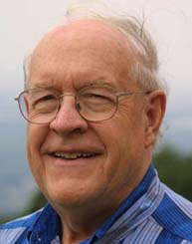
好的设计出自好的设计师 之手，与过程无关。
Frederick Brooks

Slide 92
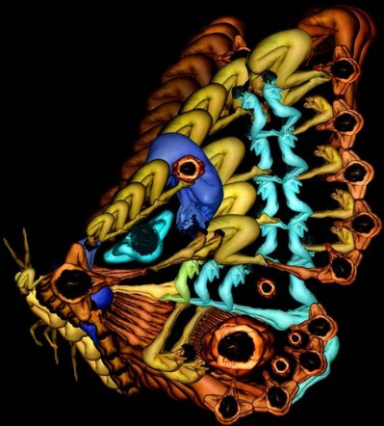
软件设计师—概述
设计是知识、经验和创造力的凝聚。
软件设计师
“专才”：掌握和擅长应用软件开发知识和技能
“通才”：善于技术决策、交流、合作和写作

Slide 93
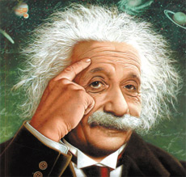


软件设计师—概述
六项职业素质
尊重事实、弃私心
重质量
勤勉
严谨认真
负责任
高效自学
五项专业技能
建模
掌握设计学核心知识
遵循相关设计法则
质量实现
技术抉择
设计 感性
设计 理性

Slide 94
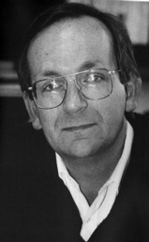
优秀设计师来自于“师承”，而不是来自于学堂。
Jim Waldo
Jim Waldo是一位资深架构师，哈佛大学教授。
个人网址： http://www.eecs.harvard.edu/~waldo/

Slide 95

设计师培养
师徒
因材施教
批判、对话、讨论
学院式教学
大规模、群体教学
“填鸭”
设计生 → 设计师
设计师的培养需要企业的大力支持。

Slide 96

架构设计师
“多才”的架构师
职业素质和专业才能
技术管理才能
商业知识和技能
其他知识和技能
宽广视野和见识
良好交流能力
卓越组织和领导能力
…

Slide 97

架构设计师
“自负”的架构师
有良好的“功名”
丰富设计经验
有良好“声誉”
强势”的个性
拼死诋毁
死不认错

Slide 98

架构设计师
向建筑师学习！
不仅要做技术“达人”，而且要做优秀的 管理者、权益协调人和用户学家
建筑师
雕刻家
画家
架构师所创造的软件架构不仅要符合工程法则和 技术约束，而且要有美感，即让用户感觉到它所 体现的人性关怀。

Slide 99

架构师的十二项“修炼”
由架构师 Dave Hendricksen提出，分为三类：
关系技能
文雅而专业的举止
沟通能力
协商能力
领导力
政治魅力
商务技能
个人技能
关系技能

